Slide 1


Slide 2

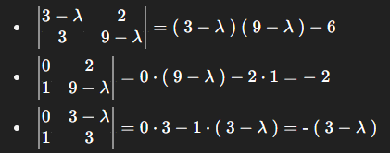
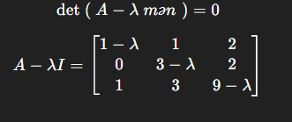

1.A matrisinin xarakteristik tənliyini və məxsusi ədəd və vektorunu tapın.
1
2
3
4
5

Slide 3




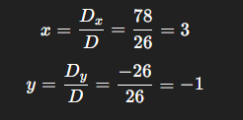
2.Sistemi determinant vasitəsilə həll edin.
1
2
3
5
4

Slide 4


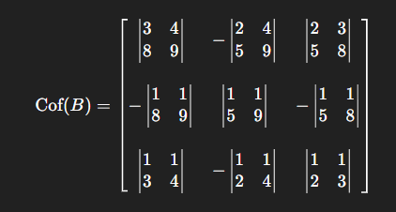


3.B matrisi üçün adjB istifadə edərək B-¹ tapın.
1
2
3
4

Slide 5

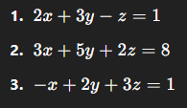




4.Determinantı Kraemer qaydasını istifadə edərək tapın.
1
2
3
4

Slide 6






5.Verilmiş tənliklər sistemi üçün determinantdan istifadə edərək k-nın verilmiş sətirlər üçün qiymətini tapın.
1
2
3
4
Hal | Şərt | kk üçün cavab
(a) Yeganə həll | det⁡(A)≠0\det(A) \neq 0 | k≠1, k≠−2k \neq 1,\, k \neq -2
(b) Sonsuz həll | det⁡(A)=0\det(A) = 0, sistem uyğun | k=1k = 1
(c) Həll yoxdur | det⁡(A)=0\det(A) = 0, sistem uyğunsuz | k=−2k = -2

Slide 7









1
2

Slide 8
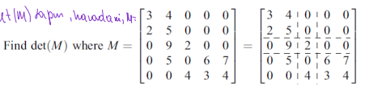
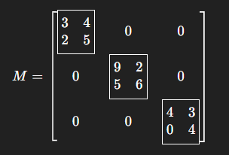







Slide 9









Slide 10


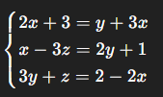






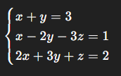






Slide 11

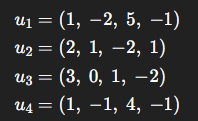
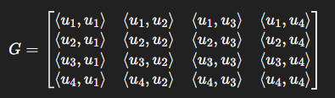
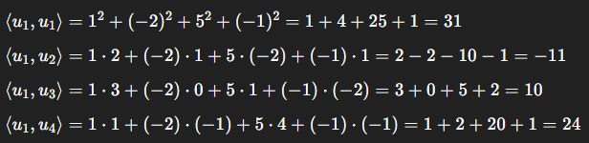
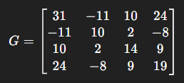
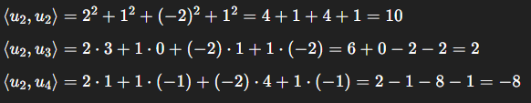



Slide 12


